Slide 1
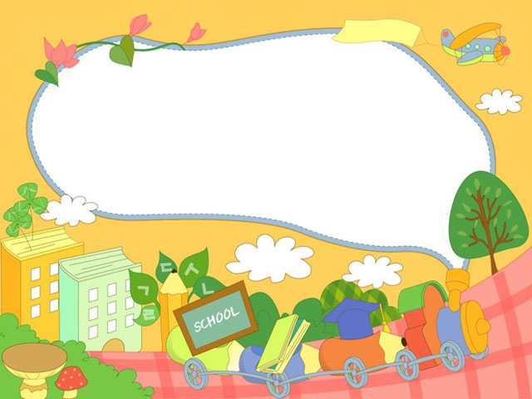
CHÀO MỪNG CÁC CON
ĐẾN VỚI TIẾT HỌC

Slide 2


















Khởi động

Slide 3


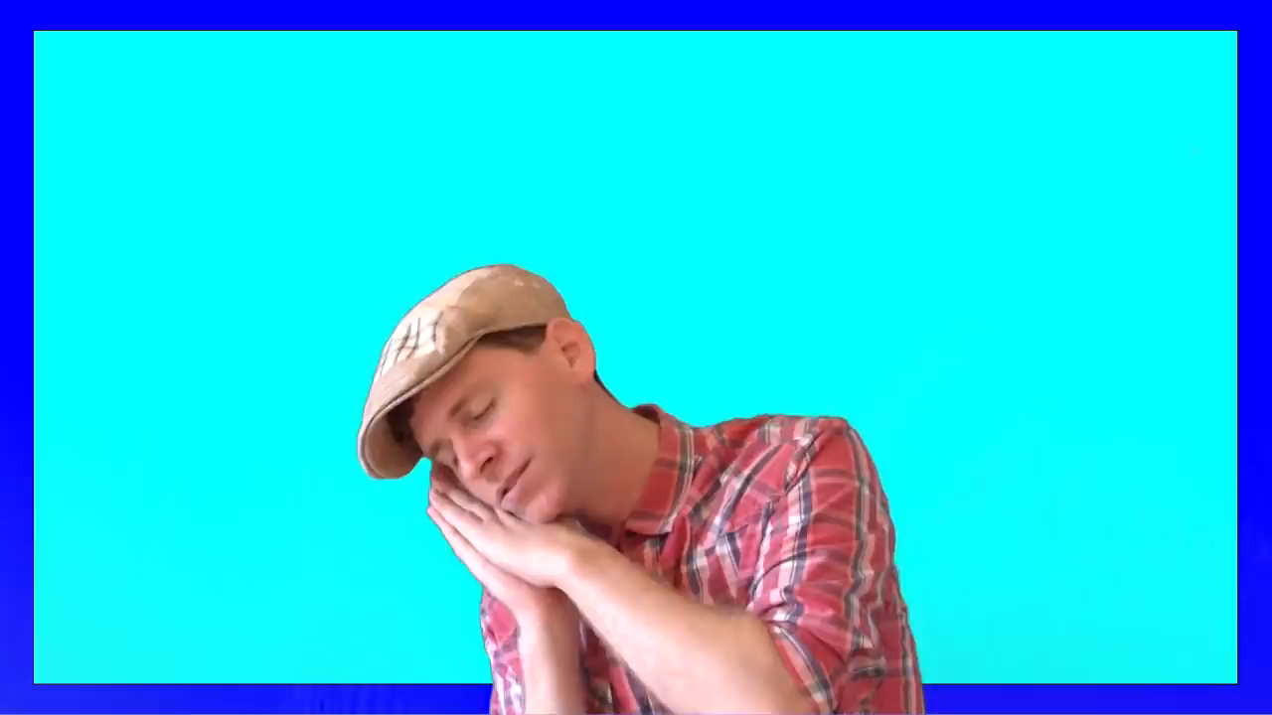
CÙNG HÁT NÀO BẠN ƠI

Slide 4

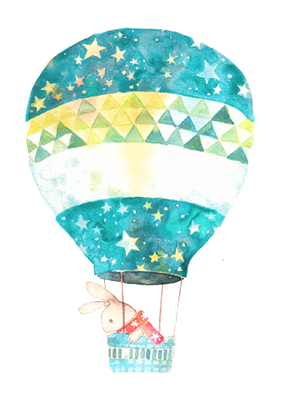


To¸n
Bài 51: Em vui học toán

Slide 5
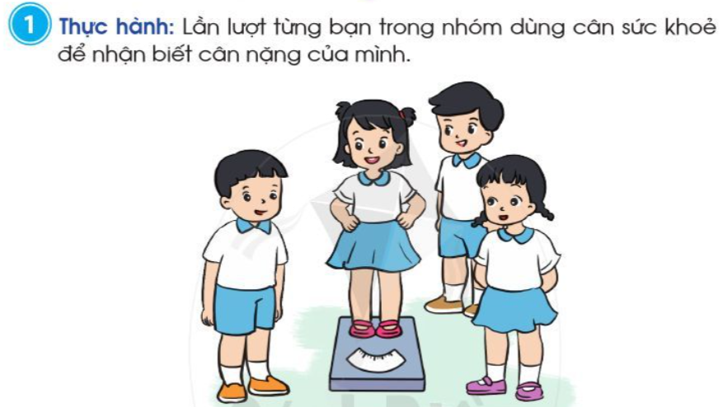

Slide 6
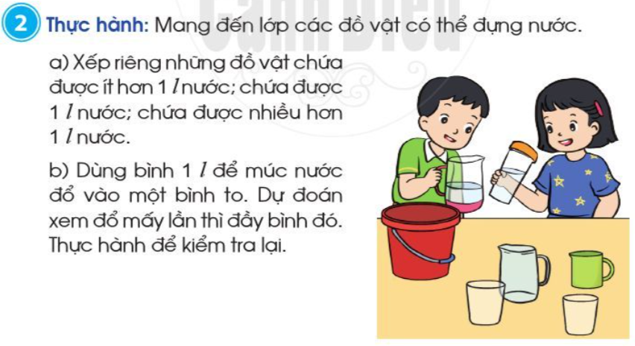

Slide 7
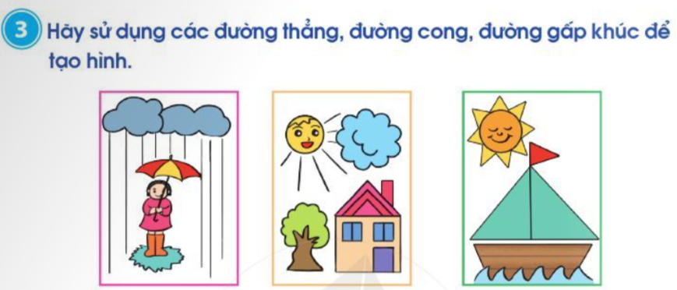

Slide 8
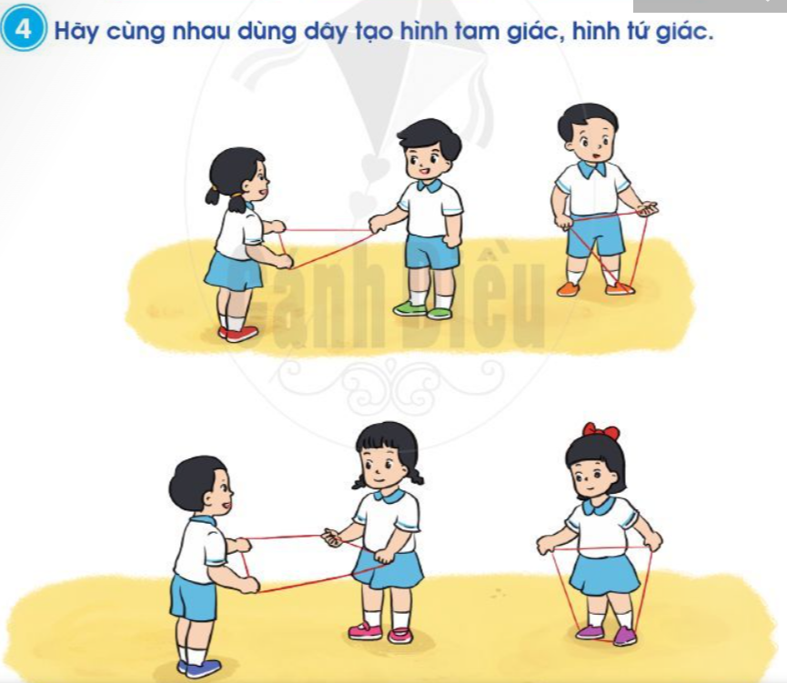

Slide 9
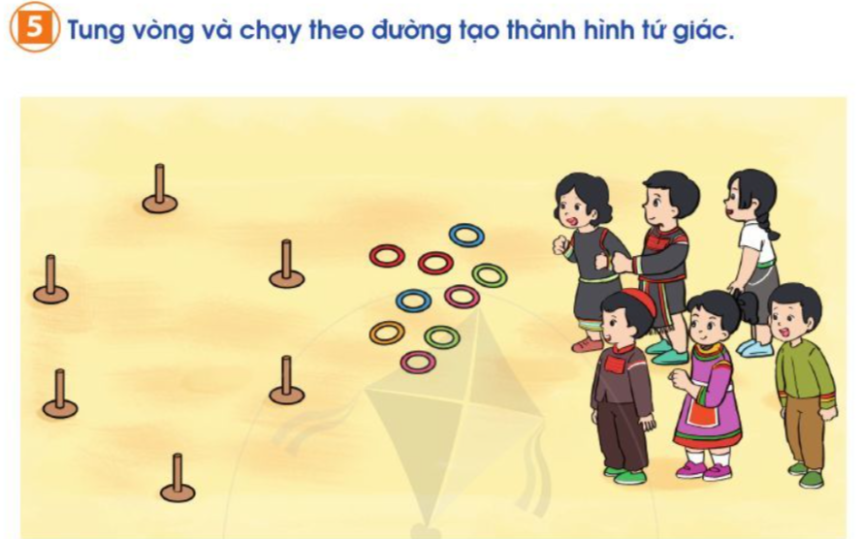

Slide 10
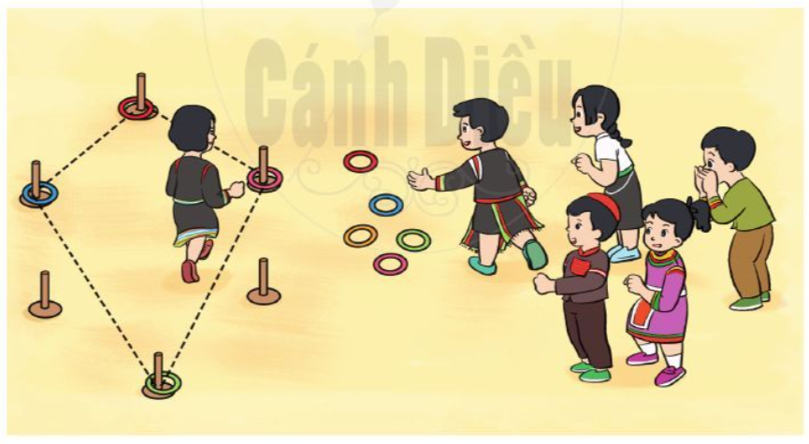

Slide 11

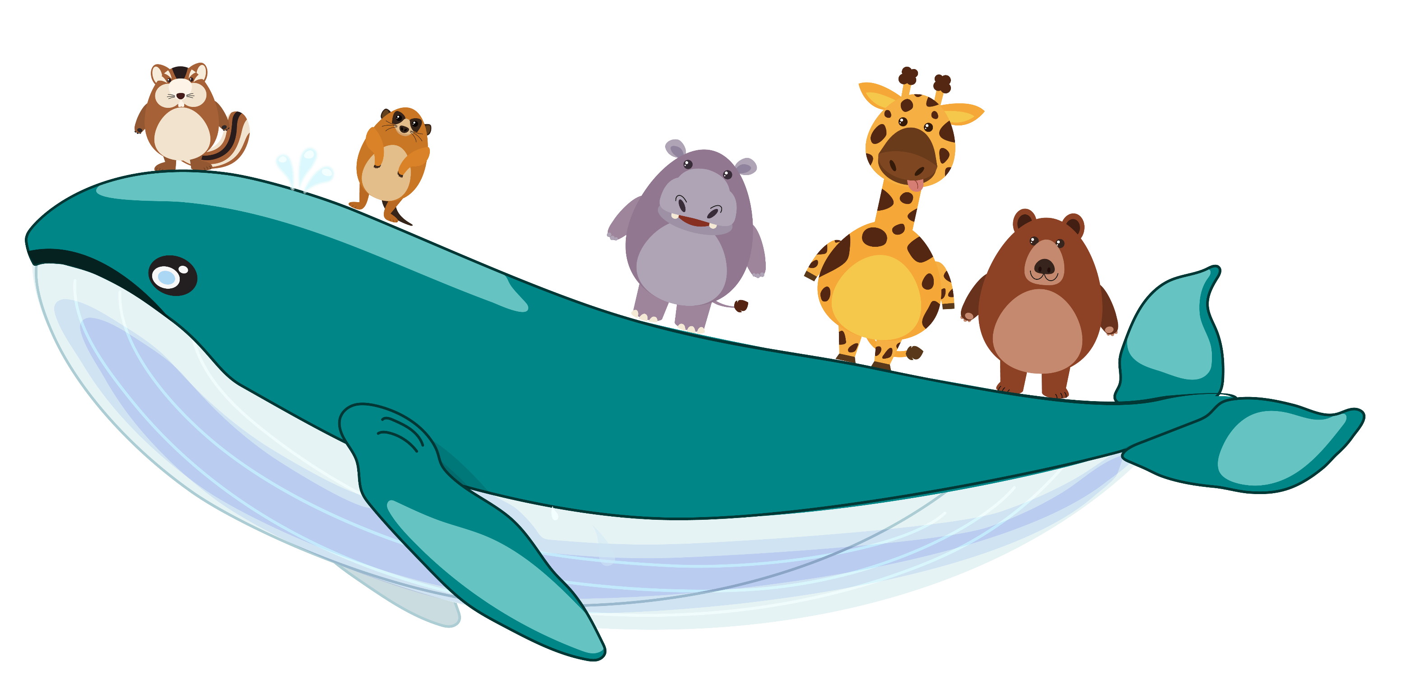
HẸN GẶP LẠI

